Slide 1

Paradigmas de Processamento Paralelo na Resolução do Fractal de Mandelbrot
Bruno Pereira dos Santos
Dany Sanchez Dominguez
Universidade Estadual de Santa Cruz

Slide 2
Cronograma

Slide 3
Introdução
Serial vs Processamento Paralelo
Processamento Paralelo
Resolução de problemas computacionais de grande porte.
Engenharias
Física Médica
Bioinformática
Genética
Fontes [Aiping D, 2011] [Alonso P. 2009], [Goddeke D. 2007]
Redução de tempo
Cluster e Grides
Fontes de processamento
CPU versus GPU

Slide 4
Processamento Paralelo
MPI (Message Passing Interface)
Utiliza a CPU
Memória distribuída
Cooperação na realização da tarefa
OpenMP (Open MultiProcessing)
Utiliza CPU multi-processada
Memória Compartilhada
Vários cores compartilhando memória na cumprimento da tarefa.
CUDA (Computing Unified Device Architecture)
Utiliza a GPU (massivamente paralela)
Threads utilizam uma hierarquia de memória para a execução da tarefa.

Slide 5
Processamento Paralelo
Características | MPI | OpenMP |  | CUDA
FONTE DE PODER COMPUTACIONAL | CPU | CPU |  | GPU
MEMÓRIA DISTRIBUÍDA | SIM | NÃO |  | SIM
MEMÓRIA COMPARTILHADA | NÃO | SIM |  | SIM

Slide 6
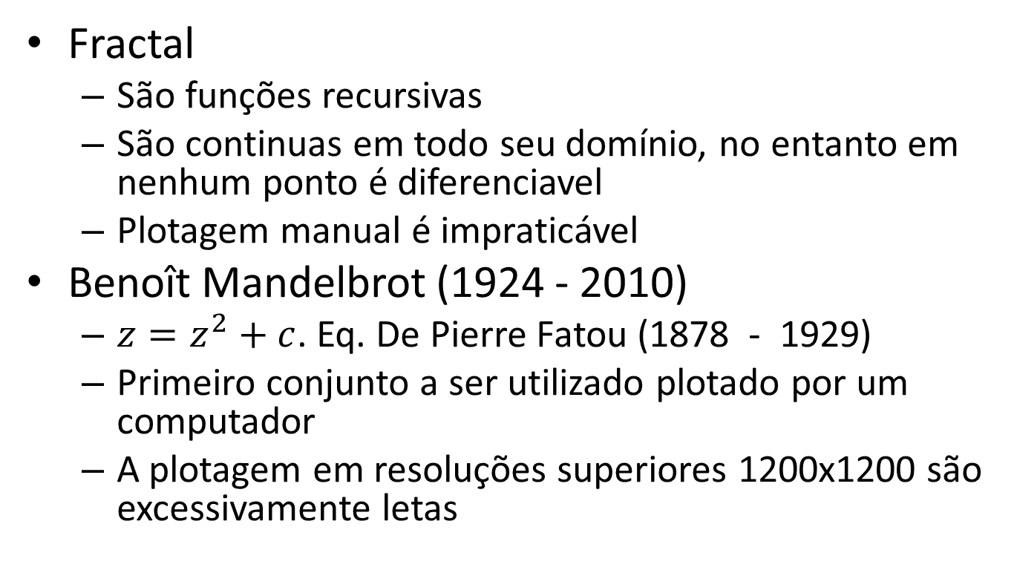
Problema Computacional
Fractal
São funções recursivas
São continuas em todo seu domínio, no entanto em nenhum ponto é diferenciavel
Plotagem manual é impraticável
Benoît Mandelbrot (1924 - 2010)
$z=z^{2}+c$. Eq. De Pierre Fatou (1878 - 1929)
Primeiro conjunto a ser utilizado plotado por um computador
A plotagem em resoluções superiores 1200x1200 são excessivamente letas

Slide 7
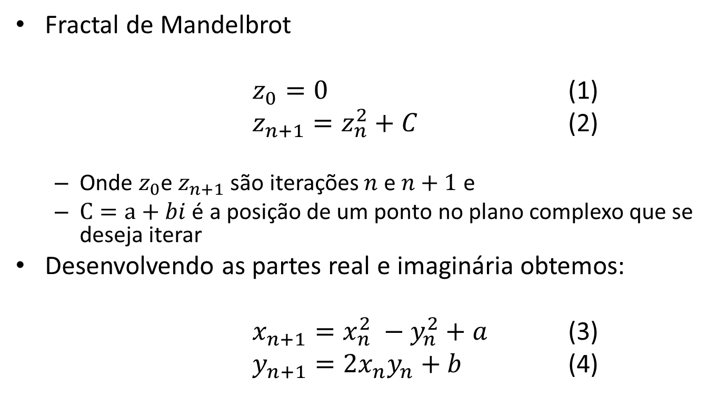
Problema Computacional
Fractal de Mandelbrot
$z_{0}=0$ (1)
$z_{n+1}=z_{n}^{2}+C$ (2)
Onde $z_{0}$e $z_{n+1}$ são iterações $n$ e $n+1$ e
$C=a+bi$ é a posição de um ponto no plano complexo que se deseja iterar
Desenvolvendo as partes real e imaginária obtemos:
$x_{n+1}=x_{n}^{2} −y_{n}^{2}+a$ (3)
$y_{n+1}=2x_{n}y_{n}+b$ (4)

Slide 8
Problema Computacional
Algoritmo
Condições de parada
ITR é a quantidade de iterações máxima
Distância máxima da origem |2|
Retorna 0 ou i
int conj_mandelbrot(complexo c){ int I = 0; ITR = 255; float x = 0; y =0; tmp = 0; enquanto(x² + y² < 2² && i < ITR){ tmp = x² - y² + c.real; y = 2 * y * x + c.img; i++; } Se (i<ITR) retorne i; Senão retorne 0; }

Slide 9
Problema Computacional
Imagem produzida.

Slide 10
Resultados obtidos
Configuração da estação de trabalho 1
Processador | Intel ® Core i7 CPU 860 2,8GHz
Memória RAM | 8GB
Placa Aceleradora Gráfica | GPU Nvidia GeForce 9800GT, 112 cores, 512 de RAM, 256bits PCI Express 16x
Experimentos com as verões | Serial, OpenMP e CUDA
Configuração da estação de trabalho 2
Processadores | 8 nós Genuine Intel ia-64, modelo Madison com 9M cachê
Memória RAM | 16GB Compartilhada
Experimentos com a versão | MPI

Slide 11
Resultados obtidos
Gráfico 1 – Tempo de processamento das versões e diversos tamanhos de imagem com ITR = 4096.

Slide 12
Resultados obtidos
Gráfico 2 – SpeedUP de processamento das versões em diversos tamanhos de imagem.

Slide 13
Conclusões
Versões paralelas obtiveram melhor resultado na construção do fractal de alta resolução
Versão CUDA alcançou melhor tempo de processamento
Justificativa
Arquitetura com grande quantidade de cores
Algoritmo altamente paralelizável (Independência dos dados)
Baixa transferência de dados
MPI
SpeedUP parecido com o da versão OpenMP
MPI ficando com melhor speedup quando comparado com OpenMP
Justificativa
Configuração da estação de trabalho utilizada
Processadores do cluster mais robusto
Serial
Fica claro que é a versão mais lenta obtendo os maiores tempos de processamento

Slide 14
Conclusões
Observações sobre técnicas tradicionais (MPI e openMP)
Pontos fortes
Obtiveram melhor resultado
Alto grau de independência dos dados
Baixa necessidade de comunicação
Sendo boas alternativas a serem exploradas
Baixa curva de aprendizado (OpenMP)
Pontos fracos
Custo do hardware (MPI)
Grande espaço e outros recursos auxiliares (MPI)
Alta curva de aprendizado (MPI)

Slide 15
Conclusões
Observações sobre CUDA
Pontos fortes
A técnica em GPU apesar de recente é altamente poderosa
Especialmente em aplicações altamente paralelizáveis
Baixa curva de aprendizagem
Menor custo e espaço pelo hardware
Pontos fracos
Necessidade de um hardware habilitado para CUDA
Em contrapartida existe padronizações
OpenCL(Open Computing Language)

Slide 16
Trabalhos Futuros
Melhorar e criar implementações
NVIDIA OpenCL Best Practices Guide
Versões híbridas
OpenMP e MPI
OpenMP e CUDA
MPI e cuda
MPI, OpenMP e CUDA
Em desenvolvimento
Versão paralela em CUDA para o problema de escoamento monofásico de petróleo
Fonte: [M. Santos, Dominguez e Orellana 2009]

Slide 17

Dúvidas

